Slide 1

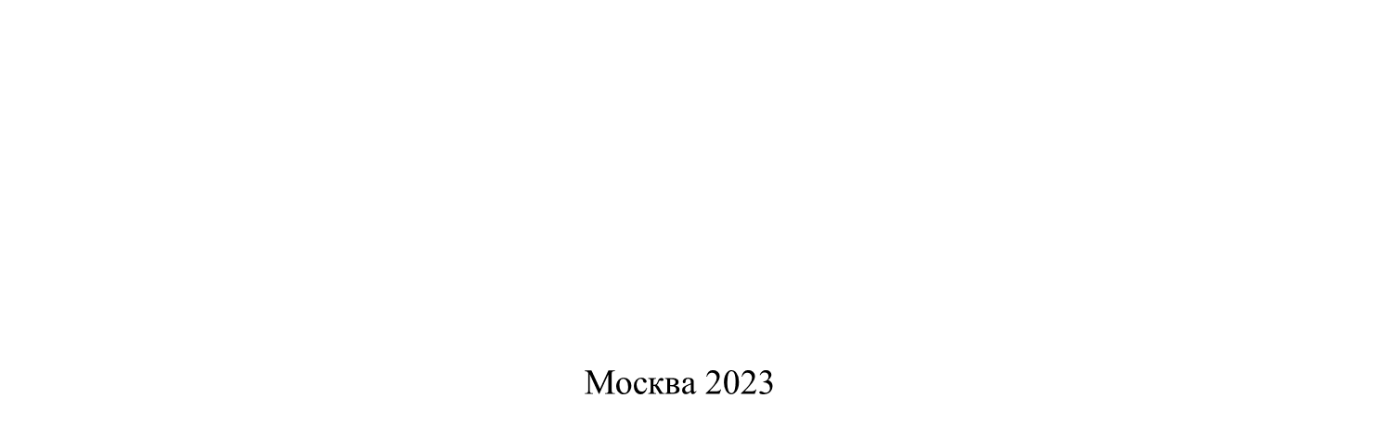
Доклад
по теме:
SerDes with align feature
Студенты: Косолобов Д.С.
Кротов Е.Г.
Группа: С21-501

Slide 2

Требования
Теоретическая часть:
ознакомиться с рекомендуемыми источниками, выявить другие источники;
изучить алгоритм работы блока SerDes;
выявить ограничения.
Практическая часть:
составить спецификацию блока SerDes (условное графическое обозначение, список портов ввода-вывода, описание рабочих режимов, внутренняя блок-схема);
реализовать SerDes with align feature на языке VHDL ;
написать тестовые сценарии для проверки работоспособности и соответствия спецификации ;
представить RTL схему по результатам синтеза;

Slide 3
Исходные данные
Операционная система - Windows 11
САПР - Quartus Lite
Система тестирования - ModelSim
Язык описания аппаратуры - VHDL

Slide 4

Обзор прикладной области
SerDes — это функциональный блок, который сериализует и десериализует цифровые данные, используемые в высокоскоростной связи между чипами. Современные устройства для высокопроизводительных вычислений, искусственного интеллекта для автомобилей, мобильных приложений и т.д. реализуются на SerDes, которые могут поддерживать несколько скоростей передачи данных и стандарты, такие как PCI Express (PCIe), Ethernet, USB.

Slide 5
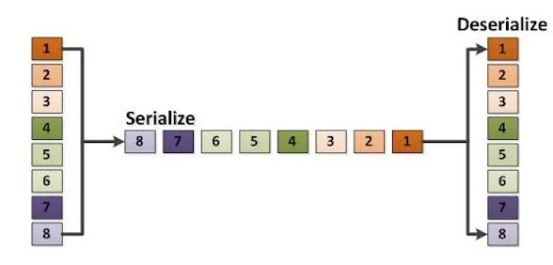
Принцип работы SerDes
Рис.1

Slide 6
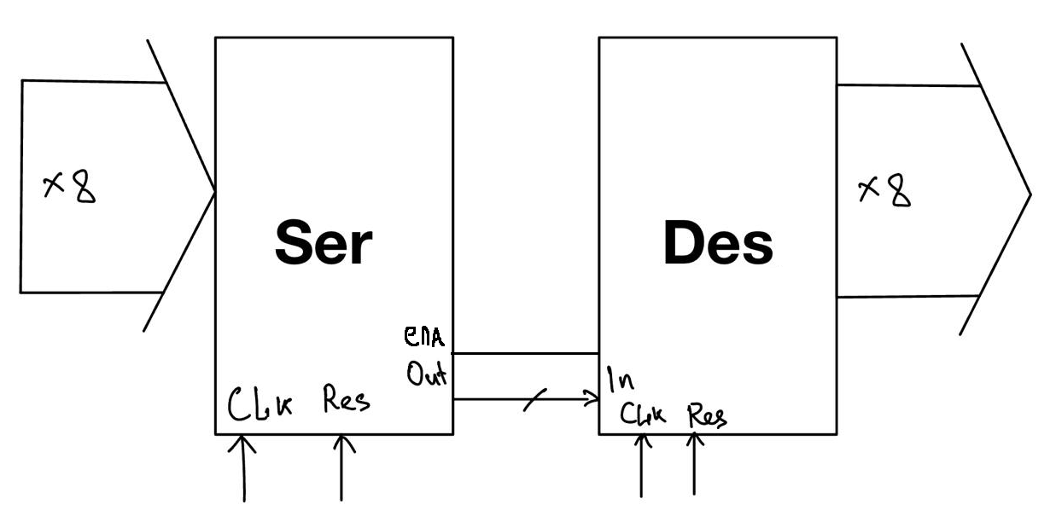
Условное графическое отображение SerDes
Рис.2

Slide 7
Список портов ввода-вывода сериализатора
Входы (in):
i_clk (вход) - тактовый сигнал (clock), используется для синхронизации операций в модуле.
Выходы (out):
o_data (выход) - выходной бит данных после сериализации (1 бит).
i_rstb (вход) - сигнал асинхронного сброса (reset), используется для сброса состояния модуля.
i_sync_reset (вход) - сигнал синхронного сброса, который сбрасывает счетчик и управление данными.
i_data (вход) - входные параллельные данные, 8-битный вектор данных для сериализации.
o_data_ena (выход) - сигнал разрешения данных, указывает, что данные на выходе действительны.

Slide 8
Список портов ввода-вывода десериализатора
Входы (in):
i_clk (вход) - тактовый сигнал (clock), используется для синхронизации операций в модуле.
Выходы (out):
o_data (выход) - сигнал, который представляет десериализованные данные. Этот сигнал будет содержать 8 бит данных.
i_rstb (вход) - сигнал асинхронного сброса (reset), используется для сброса состояния модуля.
i_sync_reset (вход) - сигнал синхронного сброса, который сбрасывает счетчик и управление данными.
i_data (вход) - входные последовательные данные для десериализации.
i_data_ena (вход) - Вход, указывающий, разрешено ли записывать данные. Если активен (равен 1), данные будут записаны в десериализатор.
o_data_valid (выход) - сигнал указывающий на доступность данных в выходе десериализатора. Если активен (равен 1), данные в o_data действительны.

Slide 9
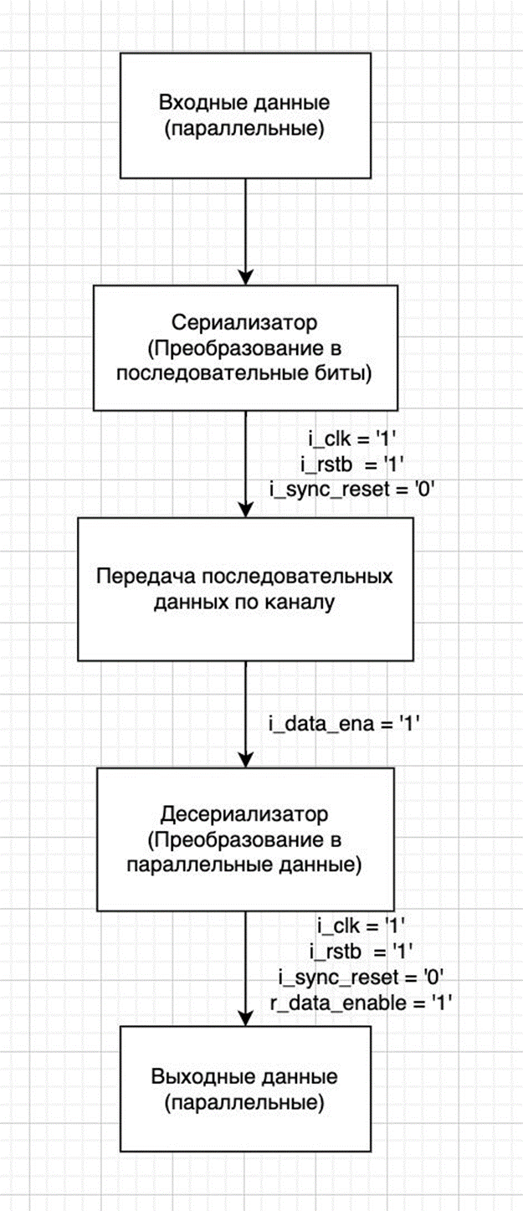
Внутренняя блок схема

Slide 10
Режимы работы
Сериализатор
Сброс (Reset)
Десериализатор
Сброс (Reset)
Режим ожидания (Idle Mode)
Режим десериализации (Deserialization Mode)
Выходной режим (Output Mode)
Режим ожидания (Idle Mode)
Режим сериализации (Serialization Mode)

Slide 11

Ограничения
Ширина данных:
В коде определена ширина данных в 8 бит, что ограничивает размер параллельных и сериализованных данных.

Slide 12
Результаты проверки
Тест успешно завершился без ошибок и предупреждений.
В ходе проверки работоспособности SerDes схемы, все тестовые сценарии были выполнены успешно.
Данные были правильно сериализованы и десериализованы, и ожидаемые данные совпали с выходными данными.
Тест подтвердил, что SerDes схема работает в соответствии со спецификацией и выполняет свои функции сериализации и десериализации данных.

Slide 13
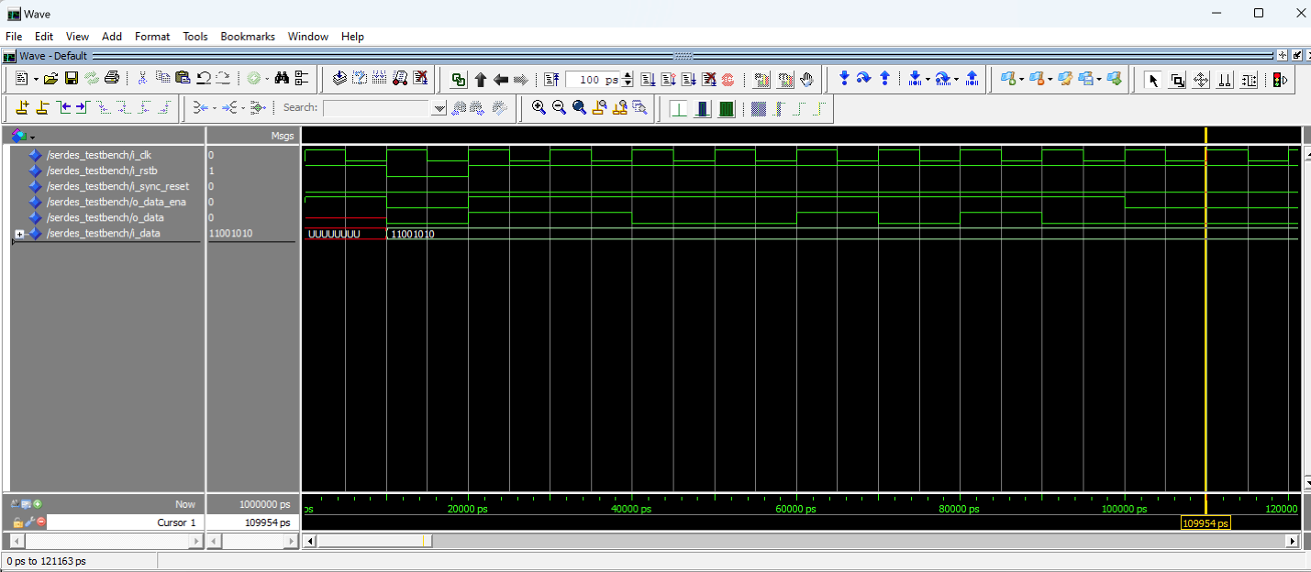
Временная диаграмма Ser блока
Рис. 3

Slide 14
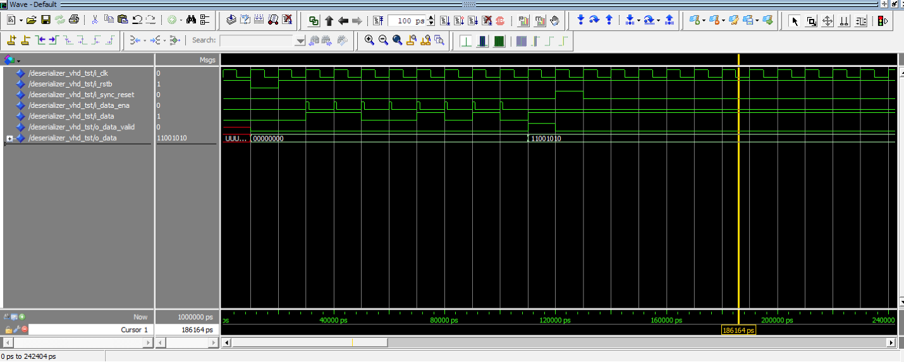
Временная диаграмма Des блока
Рис. 4

Slide 15
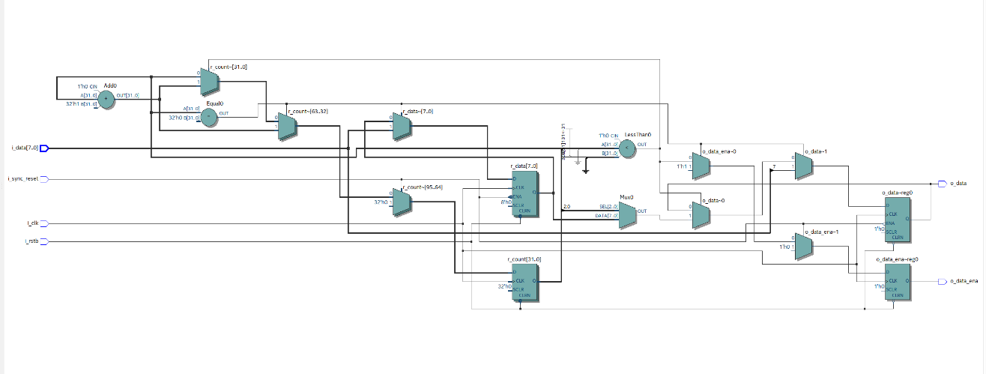
RTL Схема Ser блока
Рис. 5

Slide 16
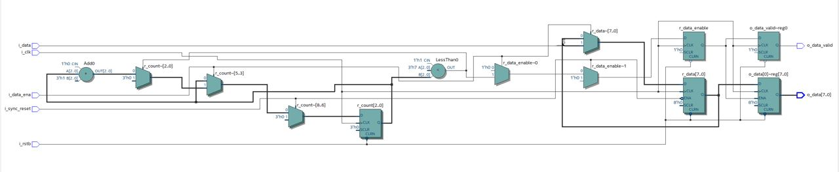
RTL Схема Des блока
Рис. 6

